Slide 1

Теодор Рузвельт
Виконав:
студент групи МВ-34
Чабуркін Павло

Slide 2
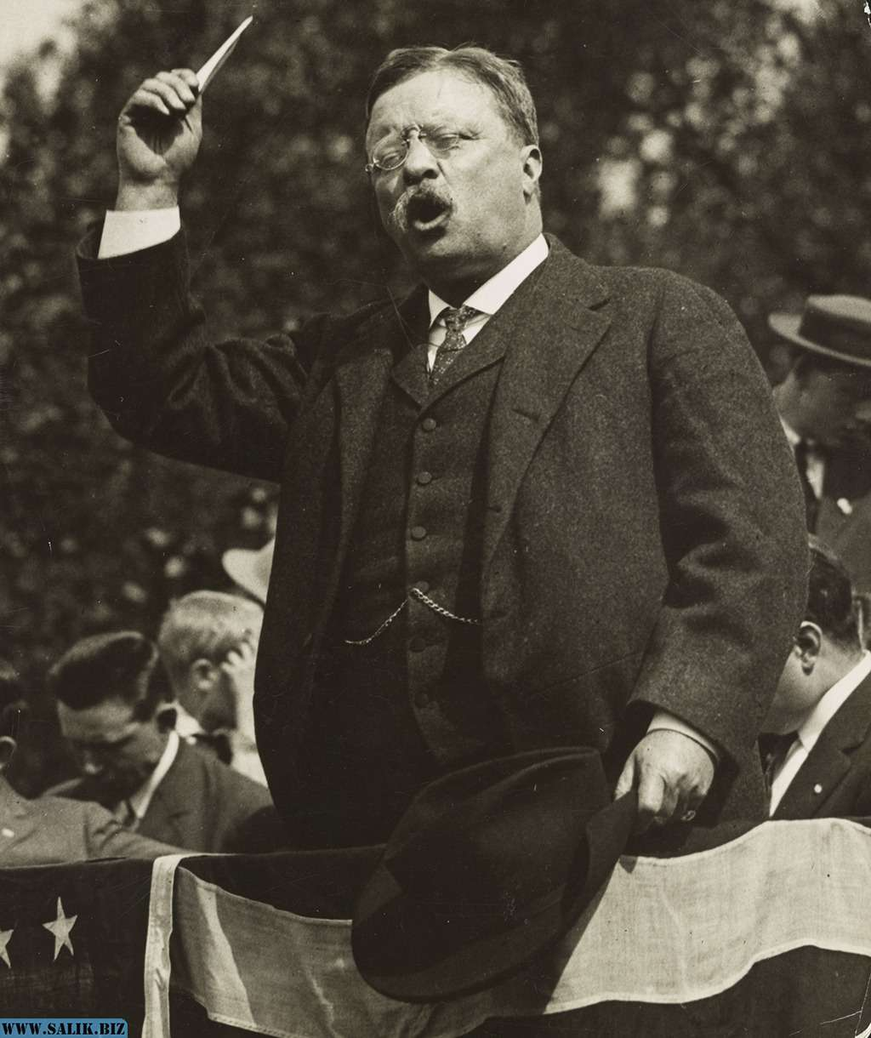
Теодор Рузвельт
Теодор Рузвельт (27 жовтня 1858 — 6 січня 1919)— 26-й президент США, 25-й віцепрезидент США. Лідер Республіканської партії та Прогресивної партії. Лауреат Нобелівської премії миру (1906, за посередництво в укладенні російсько-японського Портсмутського мирного договору).

Slide 3
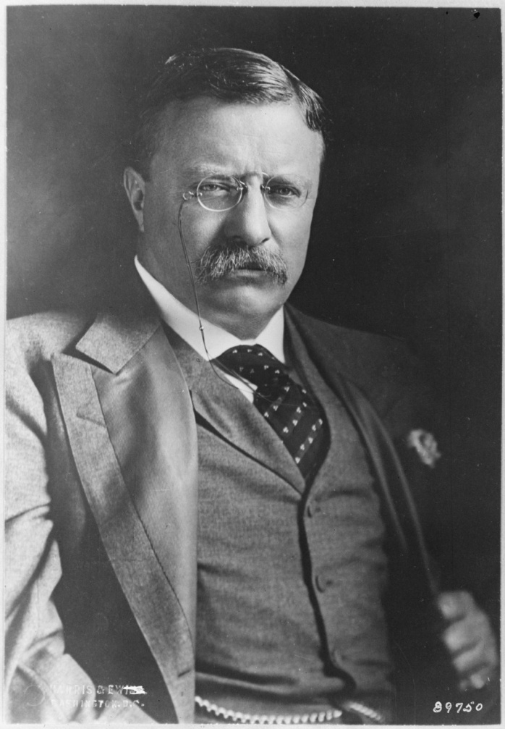
Біографія
Теодор Рузвельт народився в Нью-Йорку 27 жовтня 1858 в сім'ї торговця й філантропа нідерландського походження. Теодор був другою дитиною в родині, у нього були одна старша та одна молодша сестра, а також молодший брат.
Початкову освіту Теодор отримав загалом у домашніх умовах — через хворобливість він майже не ходив до школи.
У 1876 р. Теодор Рузвельт поступив в Гарвардський університет, а в 1880 р. закінчив його. В університеті захопився військово-морською історією та написав наукову працю «Військово-морська війна 1812 року» про змагання флотів Великої Британії та США.

Slide 4
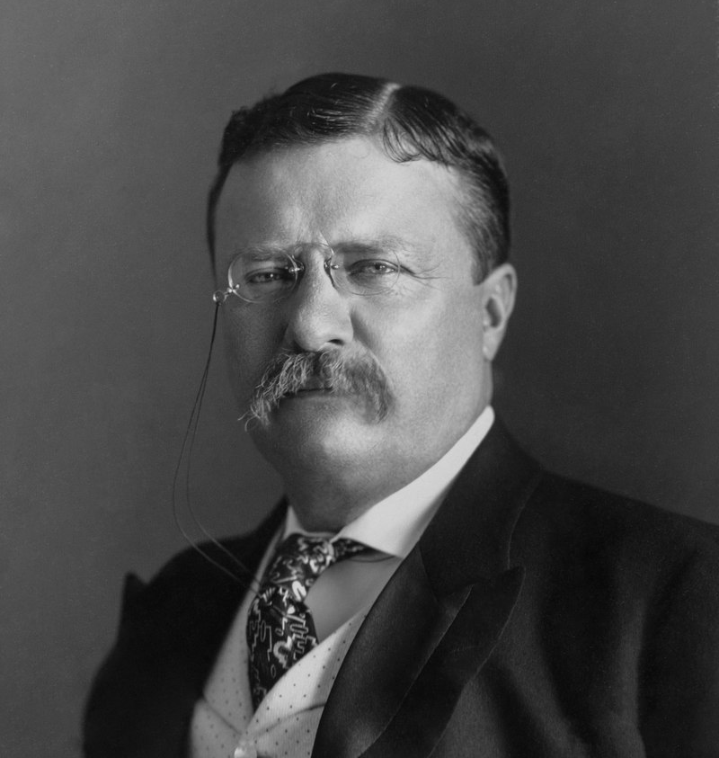
Політична діяльність
Після Гарварду Рузвельт поступив на юридичний факультет Колумбійського університету. Тоді ж почав займатися політикою, зокрема вступив до Республіканської партії. У продовж 1882–1884 років Рузвельт був членом законодавчих зборів (легіслатури) штату Нью-Йорк.
14 лютого 1884 р. в один день втратив матір і дружину.
Під час роботи в легіслатурі Рузвельт був активістом Республіканської партії і став досить відомим. У 1895 р. його було призначено шефом поліції міста Нью-Йорк. У 1898 р. під час іспано-американської війни брав активну участь у військових діях на Кубі. З 1899 по 1900 р. обіймав посаду губернатора Нью-Йорка.

Slide 5
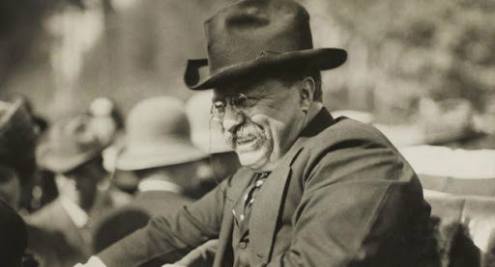
Президент США
У 1900 р. Мак-Кінлі та Рузвельт перемогли на президентських виборах. 4 березня 1901 Мак-Кінлі обійняв посаду президента на другий термін, Рузвельт став віце-президентом. 5 вересня цього ж року на Мак-Кінлі було здійснено замах, а 14 вересня він помер від отриманої рани. Того ж дня Рузвельта було номіновано президентом.
Рузвельт продовжив курс Мак-Кінлі на відмову від ізоляціонізму і становлення Америки як світової імперіалістичної держави, що активно діє у всьому світі. Йому належать висловлювання «політика великого кийка» і «світовий поліцейський».

Slide 6
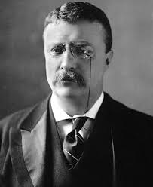
Після президентства
У 1908 році Рузвельт поступився президентським постом своєму близькому співробітнику Вільяму Тафту, збираючись у 1912 році висунути свою кандидатуру на новий термін після перерви. Після того, як більшість членів Республіканської партії не підтримали його в цій ініціативі, а висунула на другий термін Тафта, Рузвельт розколов партію і створив нову Прогресивну партію, від якої і виступив на виборах 1912 року. Цей розкол призвів до того, що переміг кандидат Демократичної партії Вудро Вільсон. У січні 1919 року Теодор Рузвельт помер від тромбоемболії легеневої артерії уві сні, в своєму маєтку в Ойстер-Бей.

Slide 7
Дякую за увагу

